Slide 1
Chapter7 その他の図
FM13010 須崎研
村上 太一

Slide 2
７－１ オブジェクト図
オブジェクト図は、オブジェクト同士の関係を表現します。
システムの静的な側面を表現します。
オブジェクト図は、オブジェクトおよびリンクで表現されます。
主に下記の2つの用途で利用します。
多重度を考える。
システム(オブジェクト同士)の状態を表現する。

Slide 3
図７－１ オブジェクト図
会員リスト
１．田中
東京都・・・
２．鈴木
埼玉県・・・
３．伊藤
神奈川県・・・
会員リストA
オブジェクト
リンク
田中さん
鈴木さん
伊藤さん

Slide 4
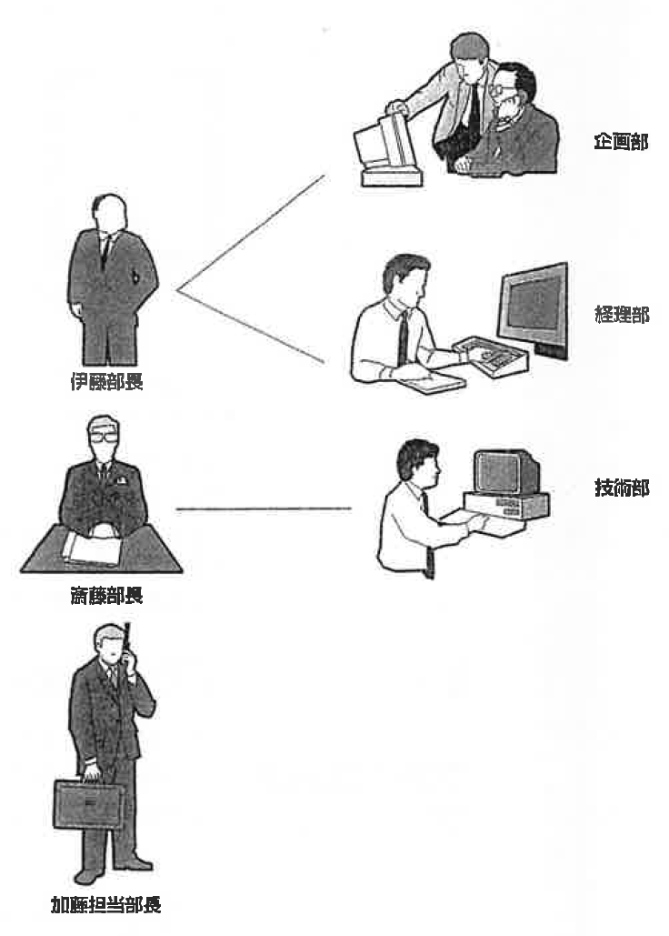
オブジェクト図を用いて多重度を考える
クラス図を描くときに、クラス同士の関係について、多重度で表記してきましたが、これを考える上でオブジェクト図を利用できます。
図７－２ クラス図の多重度を考える
幹部社員
部署
部門長
総括部署
多重度は？

Slide 5
図７－３ 幹部社員から部署への多重度
図７－４ 部署から見た幹部社員の多重度
伊藤部長
企画部
2個
1個
伊藤部長
企画部
経理部
経理部
斉藤部長
技術部
1個
1個
斉藤部長
技術部
加藤担当部長
0個
多重度は０以上
多重度は必ず１

Slide 6
図７－５ 幹部社員と部署の多重度
図７－３、７－４より多重度は下記のようになります。
幹部社員
部署
部門長
総括部署
1
０..＊

Slide 7
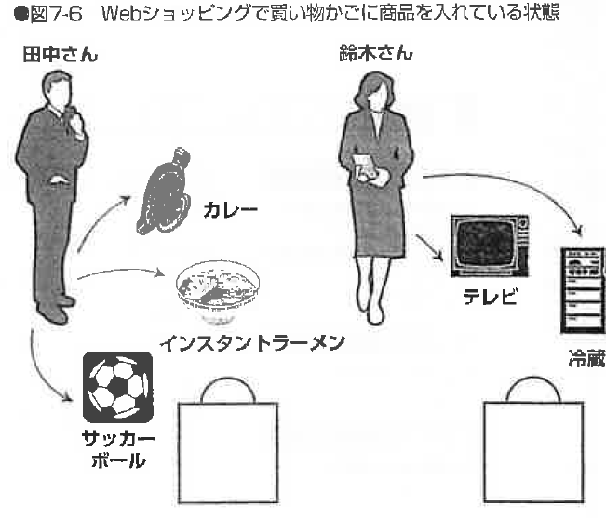
オブジェクト図でシステム(システム同士)の状態を表現する
オブジェクト図はシステムが稼動している、ある瞬間のオブジェクトの状態を表現することができます。

Slide 8
田中さんの買い物かごの現在の状態
リンク
鈴木さんの買い物かごの現在の状態

Slide 9
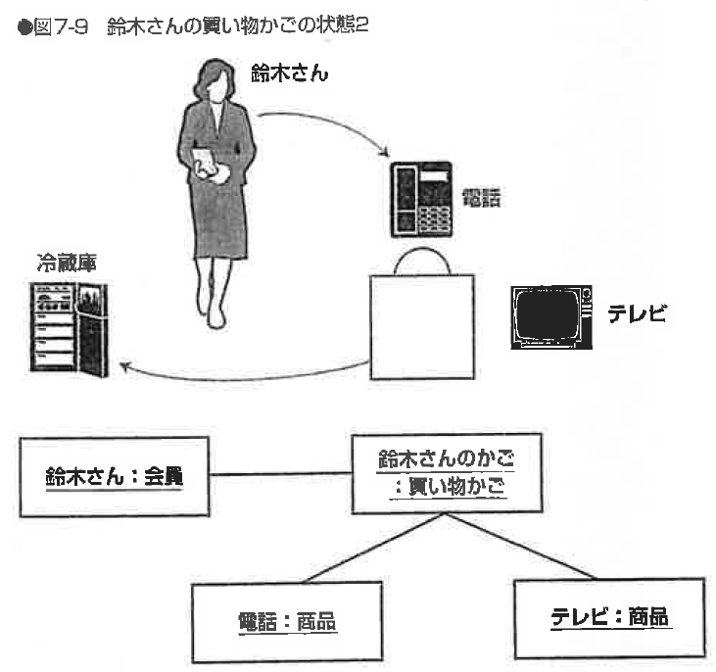
鈴木さんが冷蔵庫をやめて、電話を買い物かごに入れた場合

Slide 10
オブジェクトの属性値の表示
オブジェクトには、クラスで定義した属性の属性値を表示することもできます。
図７－１０ 会員のオブジェクトの属性値
田中さん：会員
会員番号＝０００００００１ 名前＝田中 太郎 住所＝東京都・・・ 電話番号＝０１－２３－４５６
属性値を表示した
オブジェクト
会員
会員番号 名前 住所 電話番号
鈴木さん：会員
会員番号＝０００００００２ 名前＝鈴木 花子 住所＝埼玉県・・・ 電話番号＝０９－８７－６５４

Slide 11
ＵＭＬ１.ｘ コンポジットオブジェクト(∽アドバンス)
コンポジットオブジェクトはコンポジットクラスのオブジェクトです。
コンポジットオブジェクトはコンポジット集約の関係にある部分側のオブジェクトが強く結びついている全体側のオブジェクトです。

Slide 12
図７－１１ 部屋のコンポジットクラス
コンポジットクラス
ＵＭＬ１．ｘ
部屋
部屋
1
1
4
壁
1
床
1
4
1
1
壁
床
天井
天井
1

Slide 13
図７－１２ 部屋のコンポジットオブジェクト
「部屋」オブジェクトは
「東側」、「西側」、「南側」、「北側」の壁
「床」、「天井」の部分オブジェクトで
構成されています。
部屋
東側：壁
コンポジットオブジェクト
西側：壁
南側：壁
北側：壁
：床
：天井

Slide 14
７－２ アクティビティ図∽(アドバンス)∽
アクティビティ図は振る舞いを表現する図で、手続きまたはワークフローを記述します。
表記はステートチャート図に似ているが意味合いは異なります。
アクティビティ図は処理の流れを表現します。

Slide 15
図７－１３ アクティビティ図
ＵＭＬ１．ｘ
ＵＭＬ２．ｘ
アクション状態
ActionState1
Action1
[N]
[N]
[Y]
[Y]
ActionState2
アクション
Action2

Slide 16
ＵＭＬ２.ｘ アクション(∽アドバンス)
アクションは通常の状態ではなく下記の実行を示す状態です。
操作または操作内の一部の呼び出し
一連の処理の中の手続き
図７－１４ アクション状態、アクション、ステートチャート図の状態の比較
ＵＭＬ１．ｘ
ＵＭＬ２．ｘ
ステートチャート図の状態
アクション状態
アクション
状態

Slide 17
デシジョン、マージ(∽アドバンス)
デシジョン
ガード条件をつけることで処理の分岐を表現します。
1本の入力矢印と２本以上の出力矢印を持ちます。
マージ
複数の処理の流れの合流に使用します。
2本以上の入力矢印を持ちます。

Slide 18
フォーク、ジョイン(∽アドバンス)
フォーク：
１つの処理の流れが2つ以上の制御の流れに分割されるときに使用します。
ジョイン：
2つ以上の処理の流れを統合する場合に使用します。
フォーク
ジョイン

Slide 19
レーン(∽アドバンス)
レーン
いくつかのアクション状態をレーンによりまとめることができます。
現実世界における、組織の単位に相当します。

Slide 20
レーン(∽アドバンス)

Slide 21
シグナル(∽アドバンス)
シグナルを使用することにより、処理の途中で、別のアクティビティの処理を発生させることができます。
シグナル送信
シグナル受信

Slide 22
シグナル(∽アドバンス)

Slide 23
アクティビティ図のオブジェクト(∽アドバンス)
アクティビティ図の中でもオブジェクトを表現できます。
アクティビティ図で表現した制御の流れの中で、各処理とオブジェクトの生成、参照、更新などの関係を表現することができます。

Slide 24
アクティビティ図のオブジェクト(∽アドバンス)
ＵＭＬ２．ｘではオブジェクトノードとして、アクションなど他のノードと同様に扱えます。

Slide 25
７－３ パッケージ図∽(アドバンス)∽
パッケージの中にさらにパッケージがあるようなパッケージの階層を表現するときは以下のように表記します。

Slide 26
サブシステム(∽アドバンス)
サブシステムは物理的な機能の単位を示します
サブシステムは仕様と実装に分割できます。
ほかのサブシステムやパッケージからの呼び出しの仕様は決定しており、その実現方法（実装）については、仕様と分離して定義します。
図７－２１ サブシステム
サブシステム
分岐記号
ＧＵＩ
インタフェース

Slide 27
７－４ ＵＭＬ拡張、プロファイル∽(アドバンス)∽
統一されたUMLはどのような分野にも適応可能です。
しかし、それぞれの分野に応じて特有の表記を使用したい場合があります。
このためにUMLは拡張の仕組み（メカニズム）を用意しています。
この仕組みがUMLプロファイルです。

Slide 28
ＵＭＬプロファイル
UMLプロファイルは
ステレオタイプ
タグ付値（メタ属性）
制約を用いることで必要な表記を拡張できます。
また、プロファイルの中で表記用アイコンを定義することができる。
<<boundary>> 販売処理画面
販売処理画面
<<control>> 販売管理
販売管理
<<entity>> 商品
商品

Slide 29
７－５ ＯＣＬ∽(アドバンス)∽
OCLは、モデルの中に成立するべき条件などを記述する形式言語です。
モデリングを行う際、UMLの情報だけでは十分に対象領域を表現しきれないたので、制約やノートを使用してモデルに情報を追加します。
通常これらの自然言語は曖昧なところがあります。
この曖昧さを排除するためにOCLを使用します。

Slide 30
ＯＣＬの一例
要素.選択肢
ある「要素」の「選択肢」を表現します。
選択肢は、属性、関連リンクのロール名を指します。
例：aMember.age > 18
Memberの属性ageが１８より大きいことを示します。
要素.操作(引数..)
ある「要素」の「操作」を表現します。
例：aMember.ａｇｅ購入額(月)
Memberのその月の購入額

Slide 31
ＯＣＬの一例
集合->size
集合内の要素の数を表す
例：videoshop.member->size > 10
ビデオ店の会員は10人を超える。
self
現在のオブジェクトを示します。
集合->select(真偽式)
集合の中で真偽式が真になるものの集合です。
例：videoshop.member->select(self.videotape->size >= 3)
ビデオ店の店員で、ビデオテープを3本以上借りている人の集合

Slide 32
Chapter7 まとめ
オブジェクト図
オブジェクト同士の関係を表現する。多重度を考えるときやシステム（オブジェクト同士）の状態を表現するときに利用します。
アクティビティ図
振る舞いを表現する図で、手続き、ワークフローを記述します。
パッケージ図
パッケージでUMLの要素をまとめることができます。
パッケージの中にパッケージを入れることができ、階層を表現できます。

Slide 33
Chapter7 まとめ
UML拡張、プロファイル
ＵＭＬは、プロファイルを使用することにより拡張が可能です。
拡張により、組み込み、リアルタイム、スケジューリング、事務処理など、様々なシステム分野に適用できます。
プロファイルは、ステレオタイプ、制約、タグ付値（メタ属性）を使用することにより作成します。
OCL
通常、制約の記述には自然言語を使用しますが、OCLを使用することにより曖昧さをなくすことができます。

